Slide 1

El que hace reír, merece el paraíso

Slide 2

Ríe cuando estés triste, llorar es demasiado fácil.

Slide 3
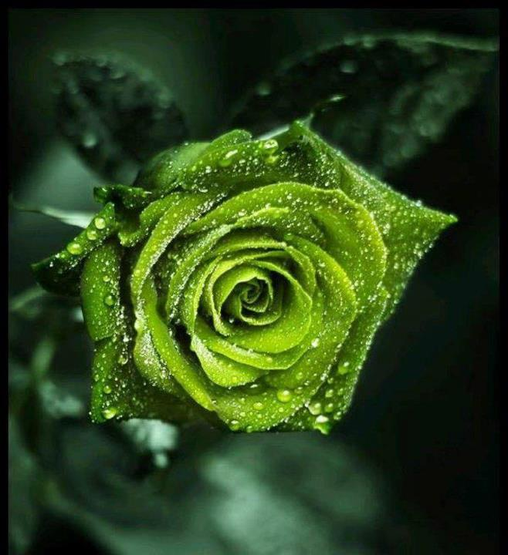
Muchas personas se pierden las pequeñas alegrías mientras esperan la gran felicidad

Slide 4
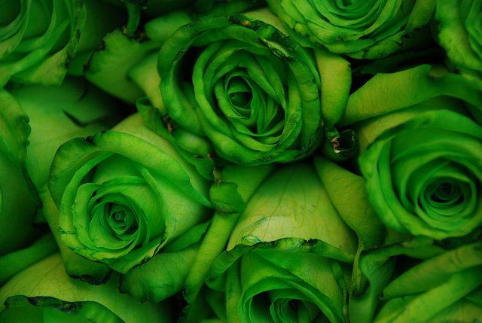
La alegría rejuvenece, la tristeza envejece

Slide 5
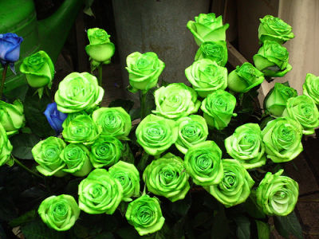
Nadie es tan pobre que no pueda regalar una sonrisa

Slide 6
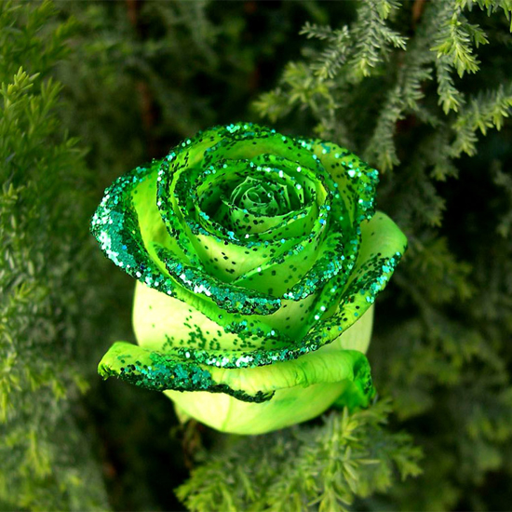
El mundo está lleno de pequeñas alegrías; el arte consiste en saber distinguirlas
.

Slide 7
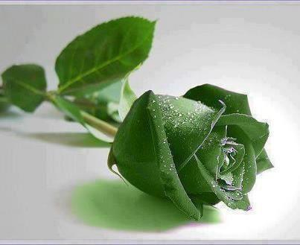
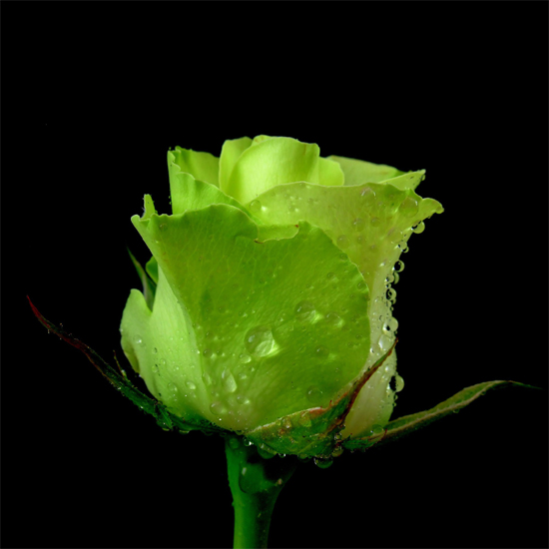
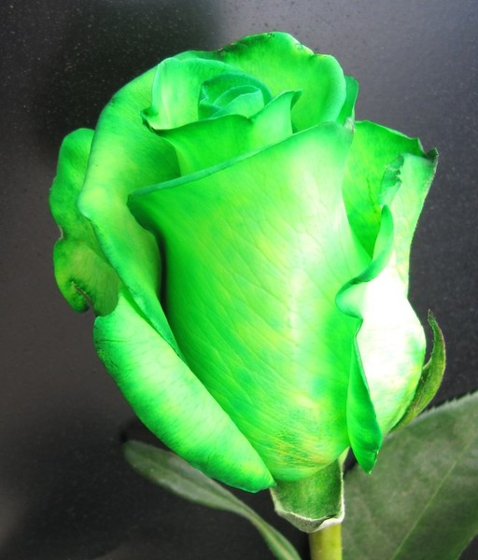
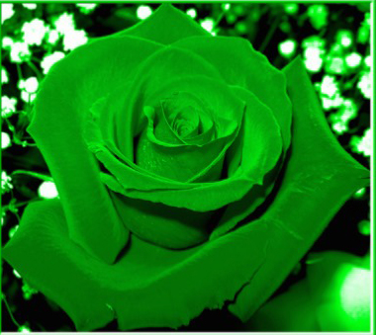
Quien conversa con
un rostro amable,
llena de alegrías los
corazones de los demás
No hay ninguna cosa
seria que no pueda
decirse con una sonrisa
Una alegría compartida
se transforma en
doble alegría
Es mayor la alegría
de dar que la
de recibir

Slide 8
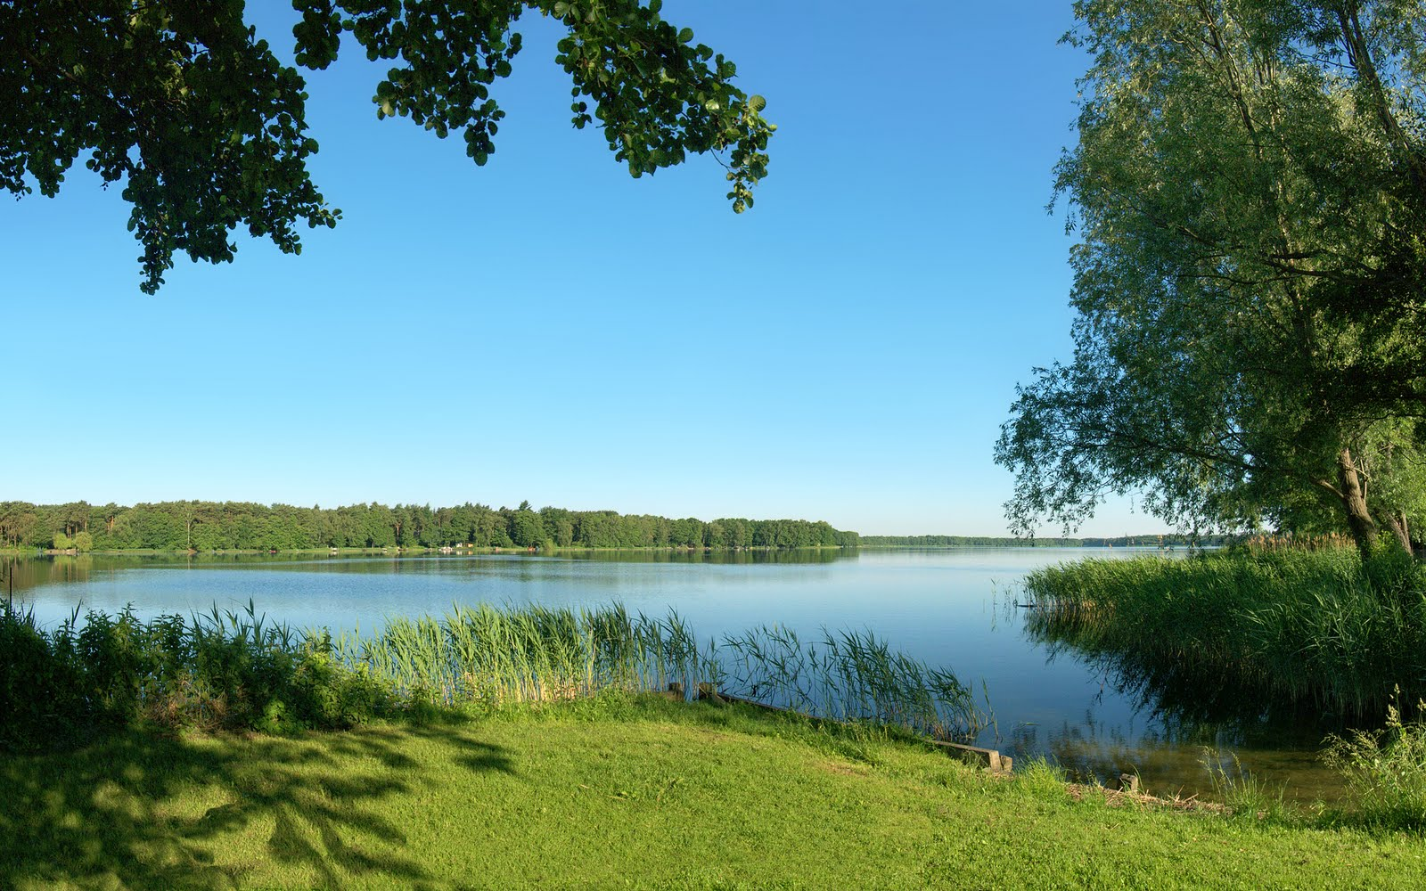
La sonrisa y alegría es el mejor medicamento que existe sin receta médica

Slide 9
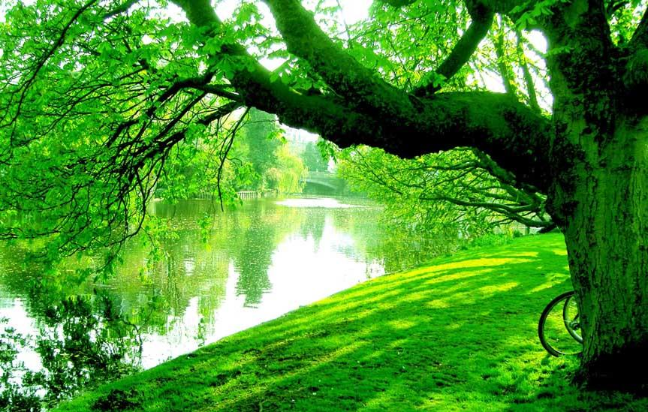
Vivir con alegría no puede menos que agregar vida a los años.

Slide 10
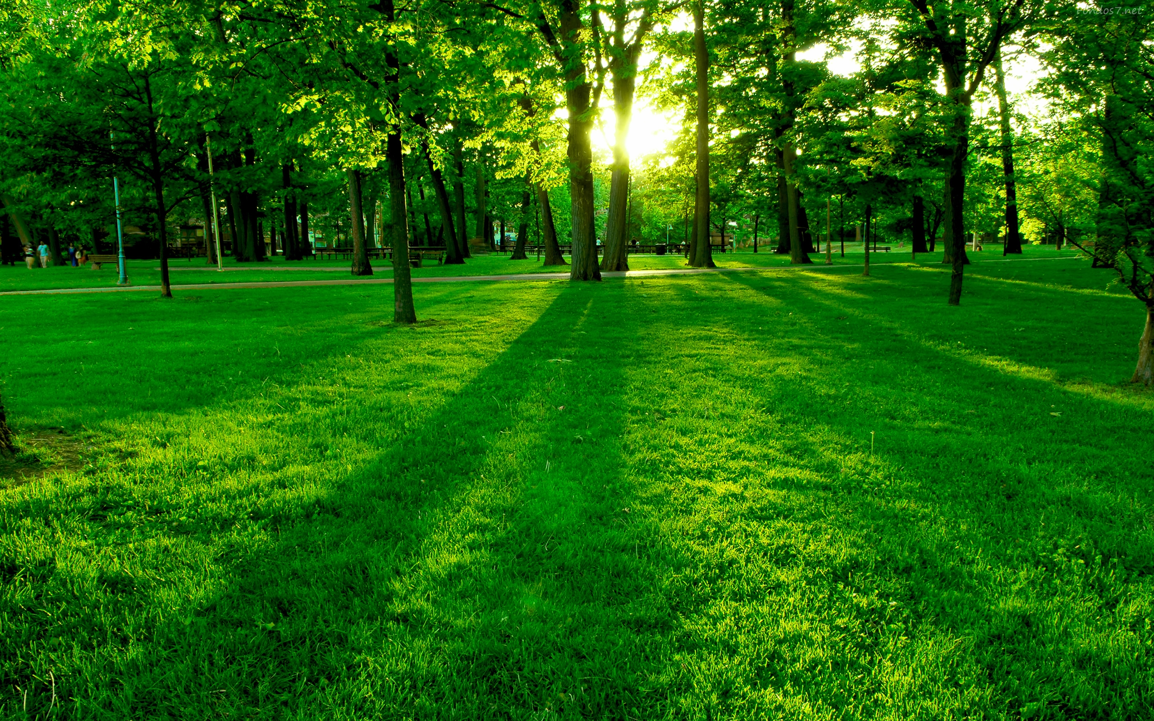
La alegría es la manera de demostrarle a la vida que no puede con nosotros y es la mejor manera de achicar a la tristeza.

Slide 11

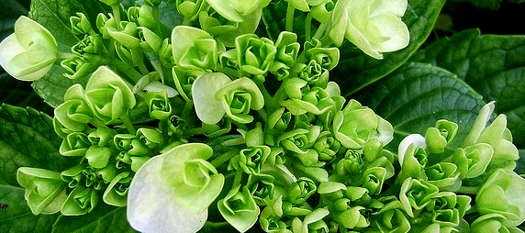
La verdadera alegría está en las cosas simples de la vida.
La alegría es el sentimiento más humilde y más fabuloso que puede sentir una persona hacia otra o hacia algo especial... nunca dejes de sentirlo.
Dolor compartido,
mitad del dolor.
Alegría compartida,
doble alegría

Slide 12
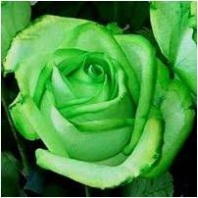
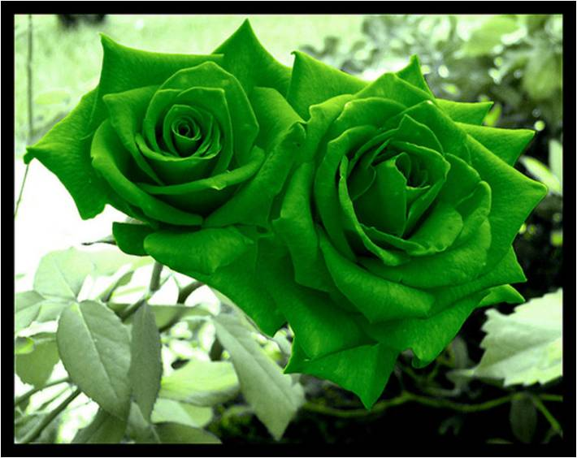


Sonríe siempre aunque tu sonrisa
sea triste, porque más triste
es la tristeza de no saber sonreír.
  La sonrisa es la semilla
  que crece en el corazón
  y florece en los labios
Alegrías en mi vida pocas he tenido,
pero la mejor de ellas es
haberte conocido

Slide 13




Accede a la sección que desees desde aquí:
PPS Exclusivos
Dedicatorias | Fechas Especiales | Graciosos | Historia y arte | Lugares | Musicales
Naturaleza y Ciencias | Política | Reflexión | Religiosos | Románticos | Salud
Si deseas recibir pps periódicamente en tu correo electrónico subscríbete aquí:

